Slide 1

九 地球的水圈及其环境问题
第一节 水圈中的水和水资源
第二节 地下水
第三节 地表水和地下水的物理、化学性质
第四节 人类活动对水圈的影响
第五节 水的污染

Slide 2
第一节 水圈中的水和水资源
水圈中的水
海洋、极地和高山
湖泊、河流、沼泽
地表水
地表
地下水
地下
岩石圈岩土空隙中
大气
大气圈中的水蒸气
大气水

Slide 3
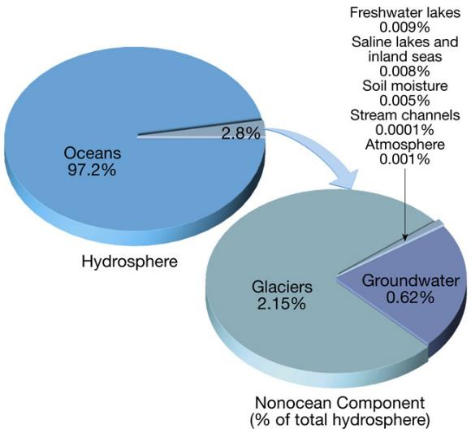
全球总水量约为14亿km³
海洋水：97.2 %
冰川水：2.15 %
地下水：0.62 %
其它水：0.03 %
其它水：
淡水湖
咸水湖
土壤
大气
河流
淡水（冰川水、地下水、淡水湖、河流） ˂ 3%

Slide 4
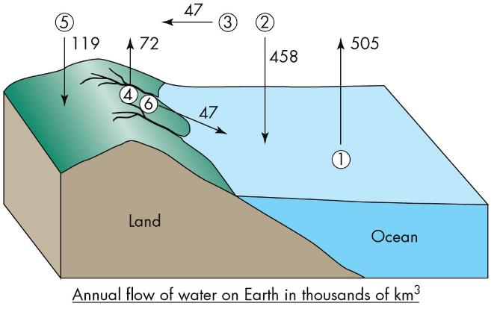
全球水循环
通过蒸发和降水，陆地每年得到约 47,000 km³ 来自海洋的水。
风化、剥蚀、搬运和沉积
给陆地生命带来水：水资源

Slide 5
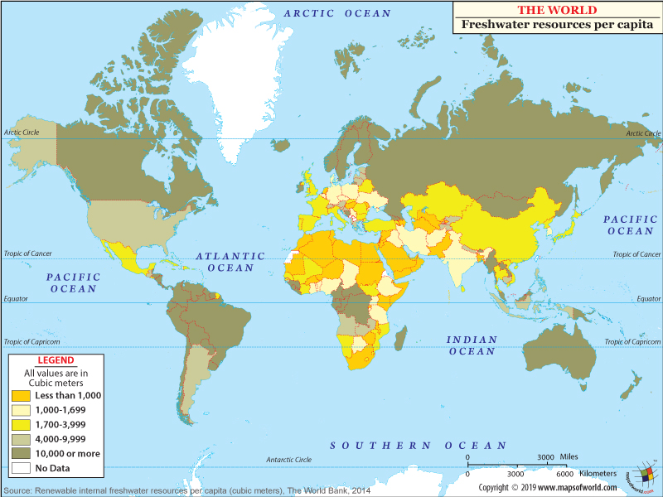
水资源
可再生，但供应量有限。
不可替代。
分布不均。
全球各国人均水资源分布情况
国家或地区 | 人均水资源量，m³
全世界 | 8000~9000
南美、俄罗斯、澳洲 | > 10000
中国 | 2200
以色列 | 137
https://www.mapsofworld.com/world-freshwater-resources.htm

Slide 6
第二节 地下水
淡水的构成：
冰（极地和高山之）：77%，难于获取。
江河湖水：˂ 0.4%，量小，易开发，但分布不均。
地下水：22 %，量大，较易开发，且分布较普遍。
地下水 -- 赋存与地下岩土中的水。

Slide 7
(1) 岩土中的空隙和水
地下岩石和沉积物中，普遍存在空隙：大小不一、多少不等、形状各异。
空隙的大小、多少、形状、联通程度及分布状况等性质统称为岩土的空隙性。
岩土的空隙性、水在其中的赋存和运动性质：与成因相关。
3种成因的空隙：
松散沉积物中的孔隙、
坚硬岩石中的裂隙、
和可溶性岩石中的溶隙（和溶洞）。

Slide 8
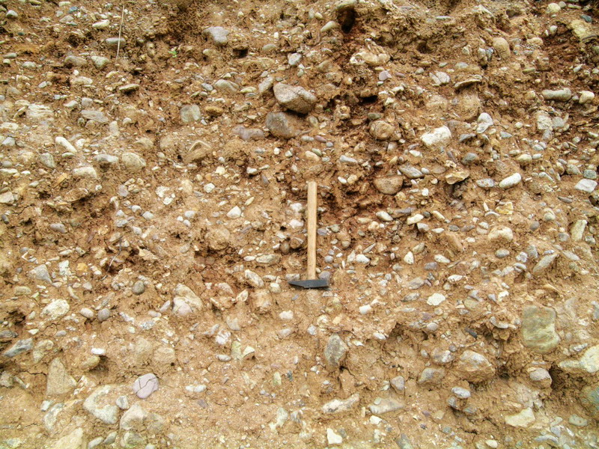
1) 孔隙：松散沉积物是由大小不等的颗粒组成的，颗粒之间普遍存在着孔隙。
表达岩土中孔隙空间相对多少的定量指标称孔隙率，其含义如下式：
n=Vn/V×100%
岩土孔隙率的大小，主要与颗粒的形状、排列情况及颗粒的分选性和压密、胶结情况有关。
松散沉积物的孔隙率一般很大，可达20%～60%。

Slide 9
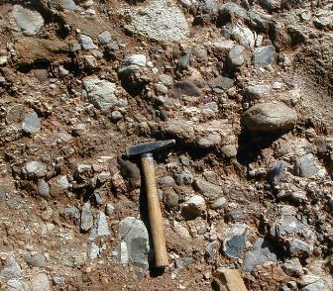
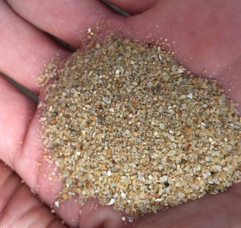
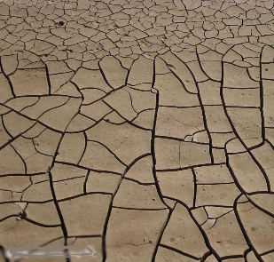
沉积物的孔隙率范围
沉积物 | 孔隙率（％）
分选好的砂或砾 | 25～50
砂砾混合物 | 20～35
粉砂 | 35～50
粘土 | 35～60
砾 >2 mm,
砂 2-0.05 mm ,
粉砂 0.05-0.005 mm,
粘土 <0.005 mm
砂砾石
砂
粘土
https://b2b.hc360.com/

Slide 10
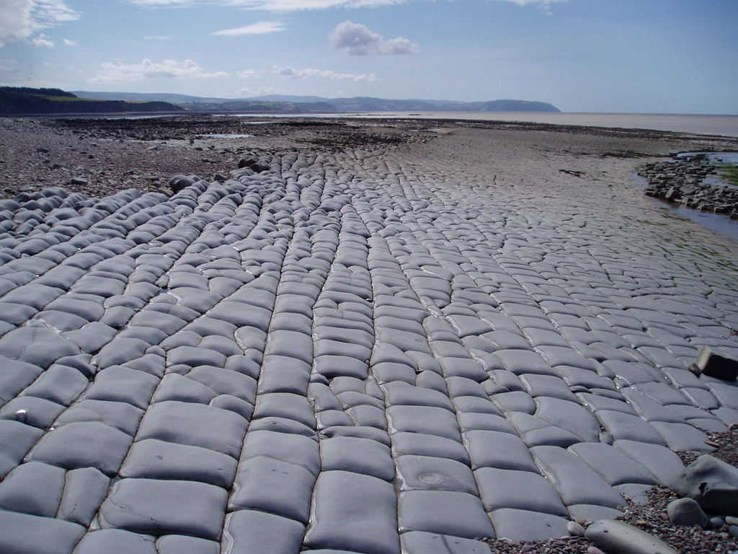
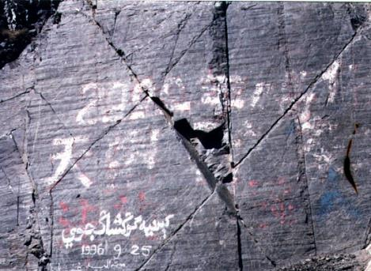
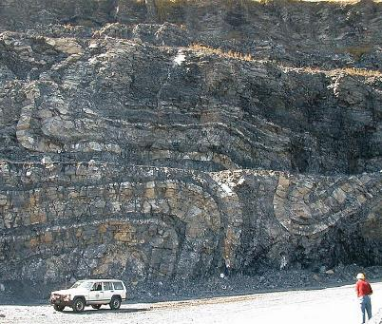
2) 裂隙：存在于坚硬岩石中的裂缝状空隙
岩体中的裂隙
岩体的褶皱变形和裂隙
垂直层理的裂隙（ 英国North Somerset 海岸）

Slide 11
裂隙主要是地壳运动对岩石造成破坏而形成的，岩石成岩时及在地表遭受风化也会形成裂隙。
裂隙率表示岩石中裂隙空间的多少。
n_{f}=V_{f}/V×100%
岩石的裂隙率一般比松散泥积物的孔隙率小得多。
裂隙率常小于3%。

Slide 12
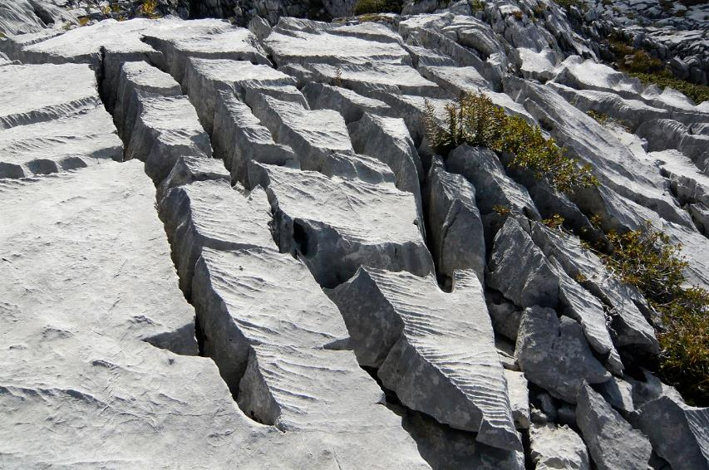
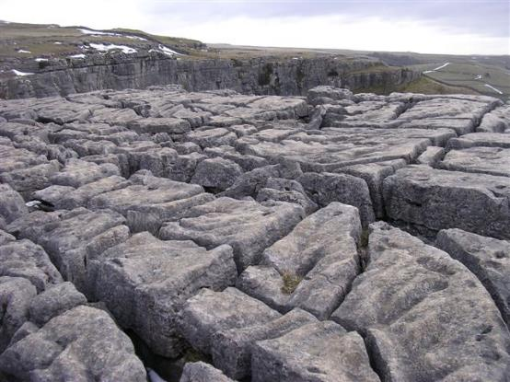
3) 溶隙：可溶岩（如石灰岩）被地下水长期溶蚀形成的空隙。
可溶岩中溶隙的多少用岩溶率表达：
n_{k}=V_{k}/V×100%

Slide 13
(2) 岩土的水理性质
根据地层的水理性质（地下水的赋存和运移性质），可将其定性地划分为：含水层、隔水层和透水层。
含水层 指饱含重力水而又能给出(透水)的岩层。
透水层 可以透水，渗透系数较大的地层。但(目前)不一定含水。
隔水层 是指相对不透水的地层。它可以是饱水的粘土层，也可以是致密完整的基岩。（渗透系数 k ˂ 1×10⁻⁵cm/s）

Slide 14
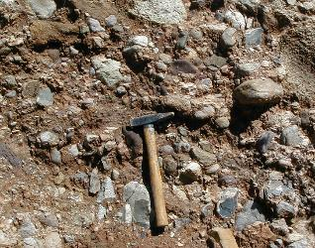
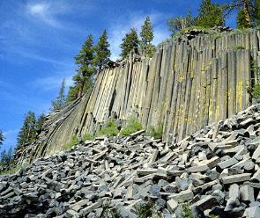
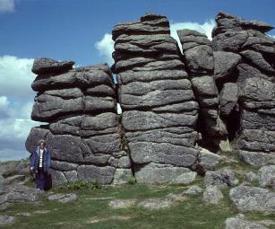
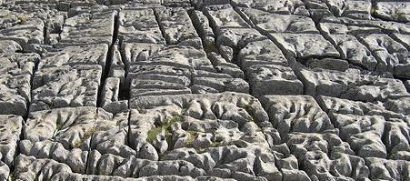
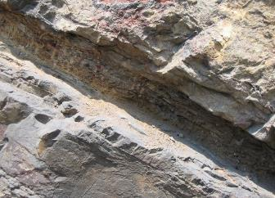
含水层一般是空隙率及空隙空间较大的岩土。如砂砾石层、基岩裂隙密集带、断层破碎带和岩溶发育的岩层，若有经常性的丰富的补给来源，往往可形成稳定良好的含水层。
砂砾石层
发育柱状裂隙的玄武岩
发育裂隙的岩体
发育溶隙的石灰岩
古风化壳（北京西山）

Slide 15
(3) 地下水的类型
依据地下岩土的含水情况，在剖面上可分为两个带：
包气带 固体颗粒＋水＋气，3相
和饱水带 固体颗粒＋水，2相
按埋藏条件和按含水层空隙性质的分类方法。
按埋藏条件可分为：包气带水、潜水、承压水；
按含水层空隙性质可分为；孔隙水、裂隙水、岩溶水。 (略)

Slide 16
1) 包气带水（土壤水和上层滞水）
土壤水 土壤中未饱和的水；
上层滞水 存在于包气带中，局部隔水层之上的重力水 。受气候和季节变化影响很大。
2) 潜水 地面以下，第一个稳定隔水层以上具有自由水面的水。多储存在第四纪松散沉积物中，潜水水质水量水温受气候及人为因素影响较大。
3) 承压水 两个隔水层之间承受压力的水。其水质、水量、水温受气候及地表人为因素影响较小。

Slide 17
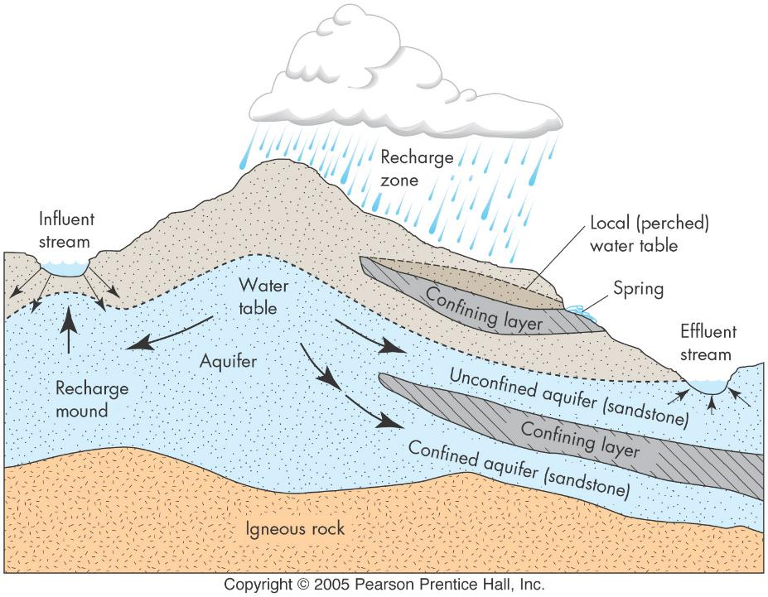
上层滞水
潜水
承压水
地下水按照埋藏条件的分类

Slide 18
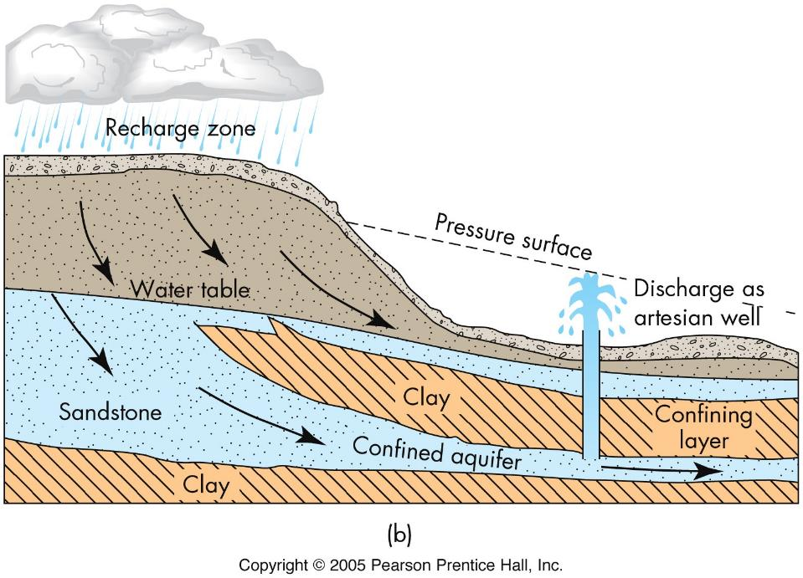
承压水

Slide 19
1) 包气带水（土壤水和上层滞水）
土壤水 土壤中未饱和的水；
上层滞水 存在于包气带中，局部隔水层之上的重力水 。受气候和季节变化影响很大。
2) 潜水 地面以下，第一个稳定隔水层以上具有自由水面的水。多储存在第四纪松散沉积物中，潜水水质水量水温受气候及人为因素影响较大。
3) 承压水 两个隔水层之间承受压力的水。其水质、水量、水温受气候及地表人为因素影响较小。

Slide 20
第三节 地表水和地下水的物理、化学性质
1. 物理性质
地表水和地下水的物理性质包括：温度、颜色、透明度、嗅、味、比重、导电性及放射性等。
温度
地表水的温度随季节变化。埋藏深度不同的地下水，具有不同的温度变化规律。
埋深3～5m，具昼夜变化特征；
埋深为5～50m，地下水温度随季节变化；
年常温带以下，地下水温度随深度增高，其变化规律决定于地热增温级。平均地热增温级为33米。
深层地下水的温度，变化很小。

Slide 21
颜色
水一般是无色的，但有时由于某种离子含量较多，或者富集悬浮物和胶体物质，则可显示出各种各样的颜色。
水中含物质 | 颜色
硫化铁 | 翠绿色
低价铁 | 浅绿灰色
高价铁 | 黄褐色或铁锈色
硫细菌 | 红色
锰的化合物 | 暗红色
粘土 | 无荧光的淡黄色
腐植酸 | 暗黄灰色(带荧光)

Slide 22
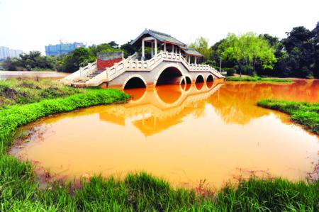
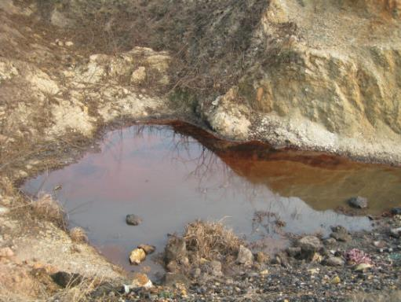
福州流花溪施工排出的富含Fe³⁺离子的地下水（2009年3月）
湘潭锰矿地区被锰污染的地表水

Slide 23
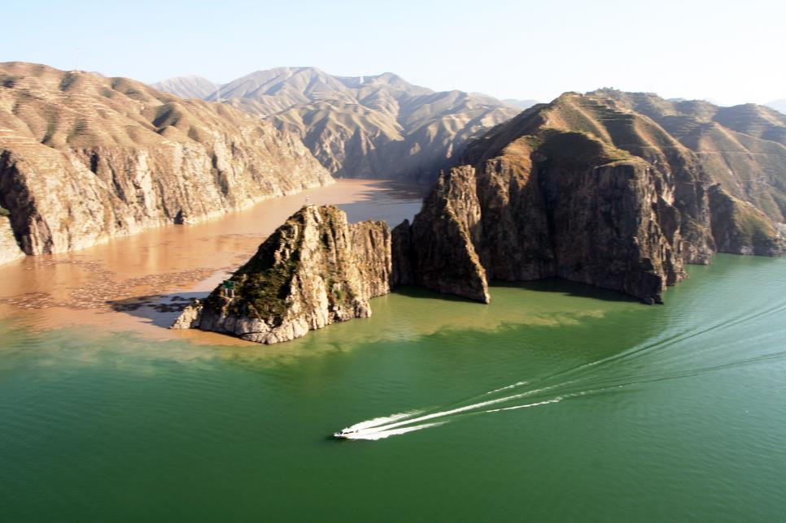
黄色的洮河（富含粘土）在甘肃汇入刘家峡水库

Slide 24
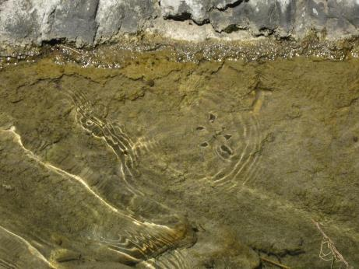
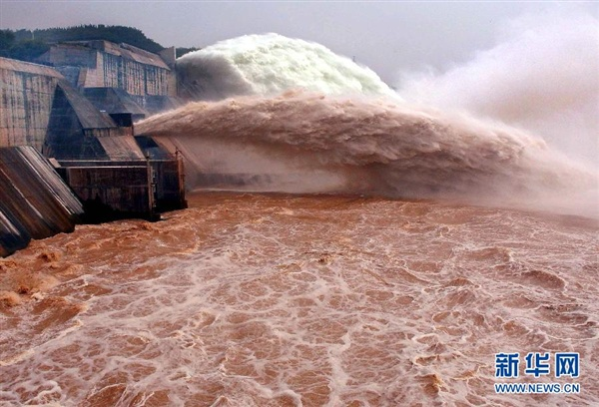
透明度
水的透明度取决于其中固态物质与胶体悬浮物质的含量。含量多时，则透明度差。地表水和地下水通常是透明的。
黄河小浪底水库
http://www.fm1039.com/2012/06/20120621095804.htm

Slide 25
嗅（气味）
纯水是无气味的。含有某些离子或某种气体时，则出现特殊的气味：
含亚铁盐很多时水有铁腥气味（墨水气味）；
含Fe₂O₃ 的水具有铁锈气味；
含硫化氢（H₂S）气体时有臭鸡蛋味；
含腐植质时有腐草气味；
气味的强弱与温度有关，一般在低温下不易判别，加热到40°C时气味最显著。

Slide 26
味
纯水无味道。含有某些化学成分，有特定味道：
含有NaCl 的(Cl⁻) 水具咸味，
含MgCl₂、MgSO₄ 的水有苦味；
含Na₂SO₄ 的水有涩味；
含CO₂、Ca(HCO₃)₂、Mg(HCO₃)₂ 的水清凉可口；
含盐量极少的水淡而无味。

Slide 27
密度
淡水的密度等于1。
水中溶解的盐分越多，密度越大 → 1.2-1.3 g/cm³。
导电性
水的导电性，取决于其所含盐类总量及盐类性质等，一般矿化度高的水导电性强。
放射性
水的放射性决定于其地质环境。
放射性矿床及酸性火成岩（如花岗岩）分布区的地下水，其放射性较强。

Slide 28
2. 水的化学性质
化学成份
离子：天然水体中分布最广、含量最多的离子有七种：氯离子(Cl⁻)、硫酸根离子(SO₄⁼)、重碳酸根离子(HCO₃⁻)、钠离子(Na＋)、钾离子(K＋)、钙离子(Ca^{2＋})、镁离子(Mg^{2＋})。
主要离子成分，随含盐量变化：
含盐量低的水中常以HCO₃⁻、Ca^{2＋}或HCO₃⁻、Mg^{2＋}为主；
中等含盐量的常以SO₄⁼、Na＋ 或SO₄⁼、Ca^{2＋}为主；
含盐量高的水则以Cl⁻、Na＋为主。
气体成份：主要有H₂S、CO₂。

Slide 29
酸碱性
水的酸碱性主要取决于水中氢离子浓度，常用pH值表示（pH=-lg[H]）。
根据水pH值的大小，将水分成以下几级：强酸性(<5)、弱酸性(5～7)、中性(7)、弱碱性(7～9)、强碱性(>9)。
在没有大气污染物存在的情况下，大气降水的pH 值大约在5.6～ 6.0 之间。
《地表水环境质量标准》（GB3838-2002）中，五大类地面水pH值范围：6~9。

Slide 30
总矿化度：
水中所含各种离子、分子与化合物的总量。
以每升水中所含克数（g/l）表示。
简便方法：以105-110°C时将水灼干所得的残余物总量。
按矿化度的分类
类别 | 总矿化度(g/l)
淡水 | <1
微咸水(弱矿化水) | 1-3
咸水(中等矿化水) | 3-10
盐水 | 10-35
卤水 | >35
海水

Slide 31
饮用水总矿化度要求：不应超过 1.0 g/l；
（《生活饮用水卫生标准》GB 5749—2006）
灌溉用水总矿化度要求：
非盐碱地地区 1.0 g/l ，盐碱地地区 2.0 g/l。
（《城市污水再生利用 农田灌溉用水水质》(GB20922-2007)
（《农田灌溉水质标准》 GB5084-92 ）

Slide 32
硬度
水的硬度，是由水中所含Ca²⁺、Mg²⁺所构成。水中Ca²⁺、Mg²⁺的总含量，称为总硬度。
水的硬度表达方法较多，我国通常采用德国度或Ca⁺⁺、Mg⁺⁺的毫克当量表示。1.0毫克当量硬度等于2.8德国度。
1德国度相当于1升水中含有10mg的CaO，或17.9mg的CaCO₃。

Slide 33
水的硬度分类
水的类型 | Ca⁺⁺ +Mg⁺⁺ (毫克当量) | 德国度 | 以CaCO₃计 （mg/l）
极软水 | <1.5 | <4.2 | <75
软水 | 1.5-3.0 | 4.2-8.4 | 75
微硬水 | 3.0-6.0 | 8.4-16.8 | 150
硬水 | 6.0-9.0 | 16.8-25.2 | 300
极硬水 | >9.0 | >25.2 | 450
注：离子的当量＝离子量/离子价；
离子的毫克当量＝离子的毫克数/离子的当量

Slide 34
生活饮用水硬度要求：不宜大于25德国度（以CaCO₃计，450mg/L），最适宜的是10～15度。
（《生活饮用水卫生标准》GB 5749—2006）
高硬度水的危害：
水垢---危害锅炉、供热管道，浪费能源
洗涤---纺织物硬结，减少使用寿命
人体---说法不一

Slide 35
第四节 人类活动对水圈的影响
1.开发利用地表水、围垦
改变地表水系及相关地质作用
湖泊、湿地萎缩
2.开发利用地下水引发灾害和环境问题
地面沉降
地裂缝
岩溶地面塌陷
海水入侵
地表水系退化、生态环境退化
3.废弃物排放导致水污染

Slide 36
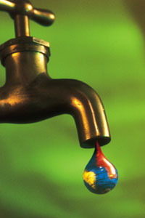
第五节 水的污染
目前全世界每年均有4200亿 m³的污水排入江河湖海，污染了55000 亿m³的淡水，约占全球径流量的14%以上。
水体污染主要来自人为污染，是人为排入水体的污染物质超过了水的自净能力，使水的组成及水质发生变化，造成生物生存条件恶化，对人类生活和健康带来不良影响的现象。

Slide 37
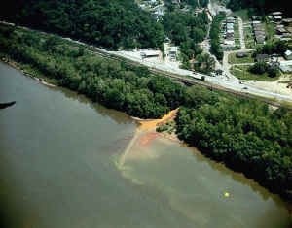
在轻度和局部污染情况下，水体可通过自身的净化能力排除污染。
水体自净能力，是指水体通过物理、化学作用和生物作用(包括流动稀释扩散、沉淀堆积、氧化还原、生物降解、微生物降解等)，使污染程度降低或使污染物分解、转化，经过一定时间逐渐恢复到原来的状态的功能。
大自然的自净能力是有限的、有条件的。
自然水体对多氯联苯、合成洗涤剂、有机氯农药、难于分解的合成有机化合物和重金属类物质、放射性物质等的净化能力非常有限。

Slide 38
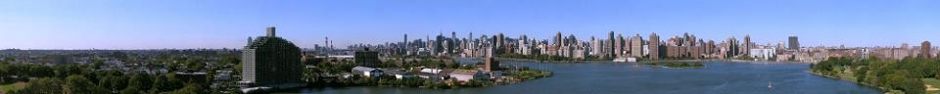
1.水体污染来源
水体污染也可以根据来源不同分类，即工业污染源、农业污染源、生活污染源三大类。2010年中国城市污水处理率为82.3％。
黄河流域废污水排放量
居民生活 6.4%
第一产业 70.6%
第三产业 23.0%
年 份 | 1990 | 2000 | 2007
废污水排放量（亿吨） | 32.6 | 42.2 | 42.9

Slide 39
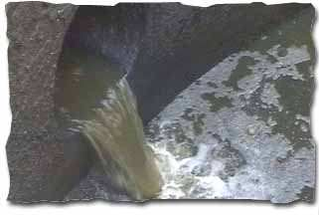
工业污染源
工业污水：含有污染物质、未达到排放标准的工业废水。
工业污水含种类多、成分复杂的有毒有害污染物：
有机需氧物质、
化学有毒物质、
无机固体悬浮物、
植物营养物质、
重金属离子、酸、碱、热、病原体、等 。
有些成分在水中不易自然净化。
最重要的污染源。

Slide 40
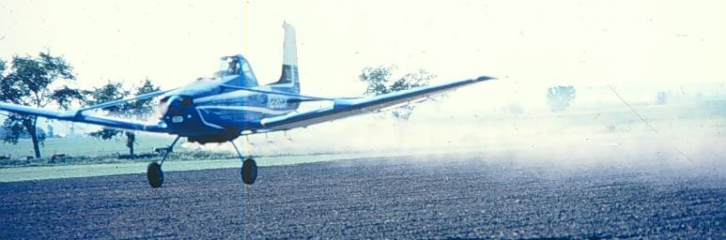
农业污染源
农业污染源是指由于农业生产而产生的水污染源。
土壤中的氮、磷（化肥）和农药→径流和渗流→水体；
牧场、养殖场、农副产品加工厂的有机废物排放→水体。
生活污染源
生活污水（厨房、洗涤、冲洗厕所和沐浴等）排放→水体。

Slide 41
2. 水污染物及其危害
水中的污染物种类大致有9类：
固体污染物（粒径大于100nm的杂质）
需氧污染物（碳水化合物、蛋白质、脂肪等）
营养性污染物（氮、磷）
无机无毒污染物（碱、酸、盐）
有毒污染物（无机（金属、非金属）、有机）
油类污染物（石油类、动植物油类）
生物污染物（致病细菌、病虫卵、病毒）
热污染 （温度）
感官性污染物（色度、臭味、浊度、漂浮物）

Slide 42
地表水水质评价
《地表水环境质量标准》GB3838-2002，依据地表水水域环境功能和保护目标，按功能高低依次划分为五类：
Ⅰ类主要适用于源头水、国家自然保护区；
Ⅱ类主要适用于集中式生活饮用水地表水源地一级保护区、珍稀水生生物栖息地、鱼虾类产卵场、仔稚幼鱼的索饵场等；
Ⅲ类主要适用于集中式生活饮用水地表水源地二级保护区、鱼虾类越冬场、洄游通道、水产养殖区等渔业水域及游泳区；
Ⅳ类主要适用于一般工业用水区及人体非直接接触的娱乐用水区；
Ⅴ类主要适用于农业用水区及一般景观要求水域。
对应地表水上述五类水域功能，将地表水环境质量标准基本项目标准值分为五类。评价指标包括化学需氧量、高锰酸盐指数、五日生化需氧量、总磷、氨氮等24项。

Slide 43
固体污染物
水中存在固体污染物（粒径大于100nm的杂质，如泥沙、有机质和微生物），会使其表观浑浊，而且使水处理管道和设备阻塞和磨损。大多数废水都含有固体污染物。
水中的固体污染物的存在用悬浮物和浊度来衡量。
水质分析中把固体物质分为两部分：能透过滤膜的称溶解固体(DS)；不能透过的叫悬浮固体或悬浮物(SS)，两者合称为总固体(TS)。
在水质监测中，悬浮物(SS)是一个重要指标。
城镇污水处理厂污染物排放标准(GB18918—2002 ) ，SS最高允许排放浓度( mg/L)
一级标准 |  | 二级标准 | 三级标准
A标准 | B标准
10 | 20 | 30 | 50

Slide 44
耗氧有机物
绝大多数的耗氧污染物（需氧污染物）是有机物。无机物主要有还原态的物质，如Fe、Fe²⁺、S⁻²、CN⁻等。
水天然水中的有机物一般是水中生物生命活动的产物。人类排放的生活污水和大部分生产废水中但含有大量的有机物质，其中主要是耗氧有机物如碳水化合物、蛋白质、脂肪等。
耗氧有机物种类繁多，组成复杂。在工程实际中，采用以下几个水质污染指标来描述：化学需氧量（COD）、生化需氧量（BOD）、总需氧量（TOD）、总有机碳（TOC） 。

Slide 45
(1) 化学需氧量（COD）
化学需氧量是指在酸性条件下，用化学氧化剂将有机物氧化成CO₂、H₂O所消耗的氧量。以每升水消耗氧毫克数表示（mg/L）。COD值越高，表示受有机污染物的污染越严重。目前常用的氧化剂是高锰酸钾和重铬酸钾，对应的指标用COD_{Mn}和COD_{Cr}表示。
化学需氧量（COD）分类标准（mg/L）
类别 | Ⅰ类 | Ⅱ类 | Ⅲ类 | Ⅳ类 | Ⅴ类
COD_{Mn} | ≤2.0 | 2.0-4.0 | 4.0-8.0 | 8.0-10.0 | 10.0-15.0
COD_{Cr} | ≤15 | ≤15 | 15-20 | 20-30 | 30-40
《地表水环境质量标准》（GB 3838-2002）

Slide 46
(2) 生化需氧量（BOD）
在有氧条件下，通过微生物活动降解有机物所需的氧量，称为生化需氧量，以每升水消耗氧毫克数表示（mg/L）。
有机物的微生物降解过程与温度及时间有关。测定生化需氧量时，温度规定为20 Cº，5天和20天生物化学过程的需氧量分记为BOD₅和BOD₂₀。
五日生化需氧量（BOD₅）分类标准，（mg/L）
类别 | Ⅰ类,Ⅱ类 | Ⅲ类 | Ⅳ类 | Ⅴ类
BOD₅ | <3.0 | 3.0-4.0 | 4.0-6.0 | 6.0-10.0
《地表水环境质量标准》（GB 3838-2002）

Slide 47
富营养化污染
废水中所含氮(N)和磷(P)是植物和微生物的主要营养物质。当废水排入受纳水体，使水中N和P的浓度分别超过0.2和0.02mg/L时，就会引起受纳水体的富营养化。
水体的富营养化，促进各种水生生物（主要是藻类）的活性，刺激它们的异常繁殖，并大量消耗水中的溶解氧，从而导致鱼类等窒息和死亡。其次，水中大量的NO³⁻、NO²⁻若经食物链进入人体，将危害人体健康，或有致癌作用。
评价指标：总氮（N）、总磷（P）和氨氮（NH₃-N）。

Slide 48
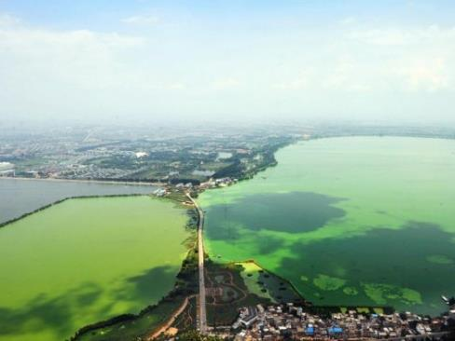
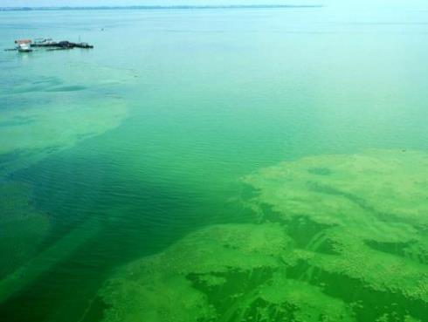
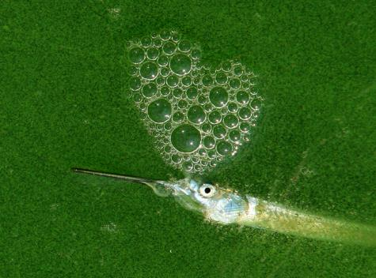
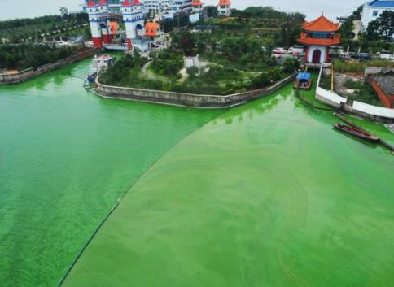
（2007年8月）
过营养化污染的水体（滇池，2010年6月）

Slide 49
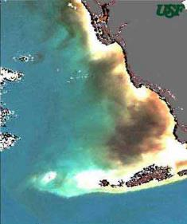
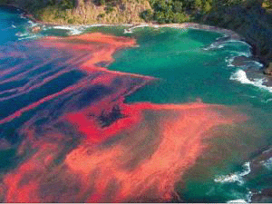
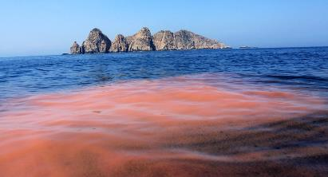
赤潮
赤潮是一种由于局部海区的浮游生物突发性急剧繁殖，并聚集在一起而引发海面颜色出现异常和发臭的现象。
赤潮一般多发于海湾等近海地带。很少见于深海及江河的入海口。

Slide 50
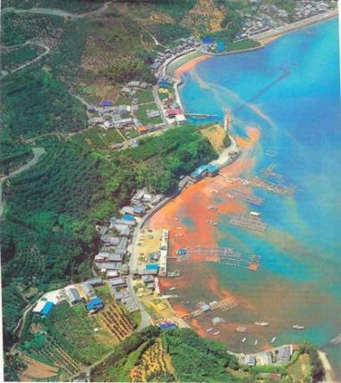
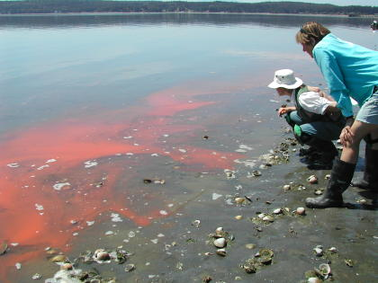
赤潮的成因 有生物和化学方面的原因，还受海况、潮流和气象条件的影响。但一般来说，近岸水域有机物污染引起海水富营养化，是形成赤潮的主要原因。

Slide 51
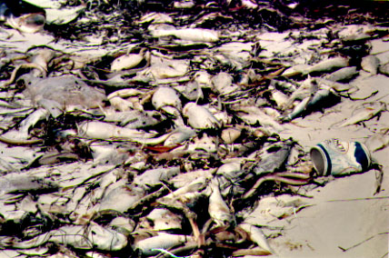
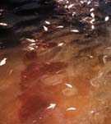
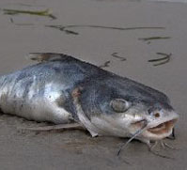
赤潮的危害 赤潮导致海水pH值升高，粘稠度增大。水体中溶解氧被大量消耗，导致大量鱼、虾、贝类等还产物窒息死亡。许多藻类分泌毒素，直接毒死海域水生生物，并通过生物链，富集于鱼、贝体内，人类误食后，则可引起中毒，乃至死亡。

Slide 52
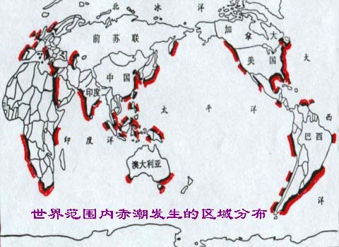
20世纪中叶开始，赤潮频繁发生于亚洲、美洲和欧洲30多个沿海国家海域。而且越来越频繁。
资料来自浙江大学网络课程-环境生物学

Slide 53
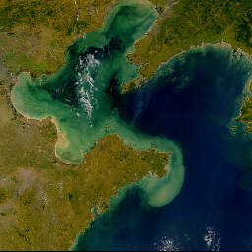
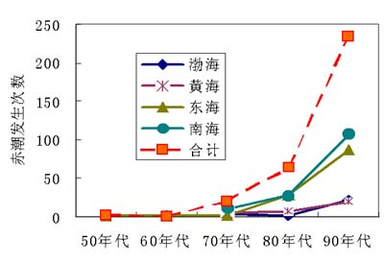
我国80年代前很少发生赤潮。
1933-1979年46年间，仅发生赤潮29次
1980-1989年间，11次。
1991年-1999年，236次，每年直接经济损失超过亿元。
资料来自浙江大学网络课程-环境生物学

Slide 54
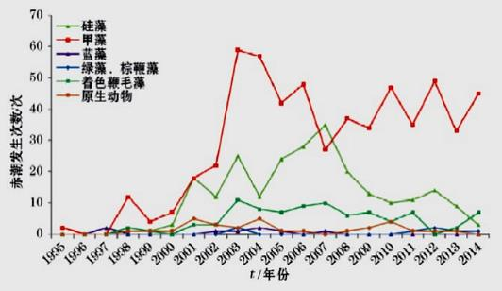
21世纪初，我国赤潮灾害严重。
2001年至2010年，发生赤潮灾害823次。是前10年的3倍多。
2010年后，赤潮灾害面积逐渐减少。
2000-2018年中国海洋赤潮情况
年份 | 次数 | 发生面积(km²)
2000 | 28 | >10,000
2004 | 96 | 26,630
2008 | 68 | 13,738
2010 | 69 | 10,892
2012 | 73 | 7,971
2014 | 56 | 7,290
2016 | 68 | 7,484
2018 | 34 | 1,406
1995-2014年中国海洋赤潮次数（郭皓等，2015）
资料来自国家海洋局《中国海洋环境质量公报》

Slide 55
无机无毒污染物（碱、酸、盐污染物）
主要指排入水体中的酸、碱及一般的无机盐类。
酸碱废水的水质标准中，以pH值来反映其含量水平。
酸主要来源于矿山排水、工业废水及酸雨。
碱性废水主要来自碱法造纸、化学纤维制造、制碱、制革等工业的废水。
酸性或碱性污水造成的水体污染必然伴随无机盐的污染；
水体的pH值降低时，水的硬度会提高；
水体的pH值发生变化，抑制了微生物的生长；
土壤酸化或盐碱化；
酸性废水对金属和混凝土材料造成腐蚀。

Slide 56
有毒污染物
废水中能对生物引起毒性反应的物质，称有毒污染物。工业上使用的有毒化学物已经超过12000种，而且每年以500种的速度递增。
有毒污染物是重要的水质指标，各类水质标准对主要的毒物都规定了限值。
废水中的毒物可分为三大类：无机有毒物质、有机有毒物质和放射性物质。

Slide 57
1）无机有毒物质：
包括金属和非金属两类
金属毒物主要为汞、铬（六价）、镉、铅、铜、锌、等。
非金属有毒物主要有砷、硒、氟、硫、氰等。
汞进入人体后被转化为甲基汞，有很好的溶脂性，易进入生物组织，并有很高的蓄积作用，在脑组织内积累，破坏神经功能，无法用药物治疗，严重时能造成死亡。
镉进入人体后，主要贮存在肝、肾组织中，不易排出。镉的慢性中毒主要使肾脏吸收功能不全，降低机体免疫能力以及导致骨质疏松、软化，并引起全身疼痛、腰关节受损、骨节变形，有时还会引起心血管病等。
砷中毒时引起中枢神经紊乱、腹痛、肝痛、肝大等消化系统障碍。并常伴有皮肤癌、肝癌、肾癌、肺癌等发病率增高现象。
氰化物的毒性表现为破坏血液，影响运送氧和氢的机能而导致死亡。

Slide 58
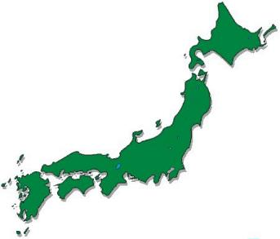
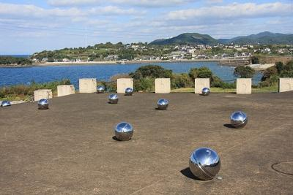
水俣事件
日本九州水俣镇。1950年代，化工生产的含汞废水废渣排入水体，形成甲基汞。甲基汞被鱼摄入，人吃中毒的鱼。
病症最初出现在猫身上，被称为“猫舞蹈症”。病猫步态不稳，抽搐、麻痹，甚至跳海死去，被称为“自杀猫”。
人口齿不清，步态不稳，面部痴呆，耳聋眼瞎，全身麻木，最后精神失常，直至死亡。患者一百八十多人，死亡五十多人。 渔民失业。

Slide 59
2）有机有毒物质
种类多，大多是人工合成的机物，难以被生物降解。
大多是较强的致癌、致突变、致畸物质，毒性很大。
主要有酚类化合物、有机农药（DDT、有机氯、有机汞等）、聚氯联苯（PCB）、多环芳烃等。
有机氯农药，具有很强的稳定性，在自然环境中的半衰期为十几所到几十年；这类物质的水溶性低而脂溶性高，可以通过食物链在人体和动物体内富集，对动物和人体造成危害。
《地表水环境质量标准》（GB 3838-2002）的分类指标中，包括12种有毒污染物。

Slide 60
3）放射性物质
人工的放射性同位素主要来自铀、镭等放射性金属的生产和使用过程，如核试验、核燃料再处理、原料冶炼厂等。其浓度一般较低。
主要引起慢性辐射和后期效应，如诱发癌症、促成贫血、白血球增生、对孕妇和婴儿产生损伤，引起遗传性损害等。
核爆炸 - 1945年以来，2000多次。
联合国《全面禁止核试验条约》，1996年。
核事故–前苏联Kyshtym（1957），前苏联切尔诺贝利（1986），美国三里岛（1979），日本福岛（2011）。

Slide 61
油类污染物
主要是石油类，少部分动植物油，来自工业、农业及生活的生产、排放、运输和消费等各个环节。
（1）直接危害水生动植物；
（2）属于耗氧有机物；
（3）降低水质。
地表水质量分类标准（mg/L）
类别 | Ⅰ类 | Ⅱ类 | Ⅲ类 | Ⅳ类 | Ⅴ类
石油类 ≤ | 0.05 | 0.05 | 0.05 | 0.5 | 1.0
《地表水环境质量标准》（GB 3838-2002）

Slide 62
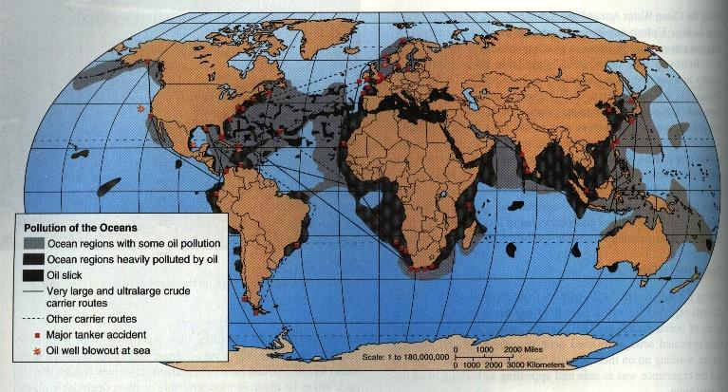
油类污染物--海洋石油污染
突发性：油轮事故，海上石油钻采事故，海底石油管道泄露事故。
持续性：远洋石油运输（主要原因），港口装卸，陆地各种油类污染物排放。
全球海洋石油污染状况

Slide 63
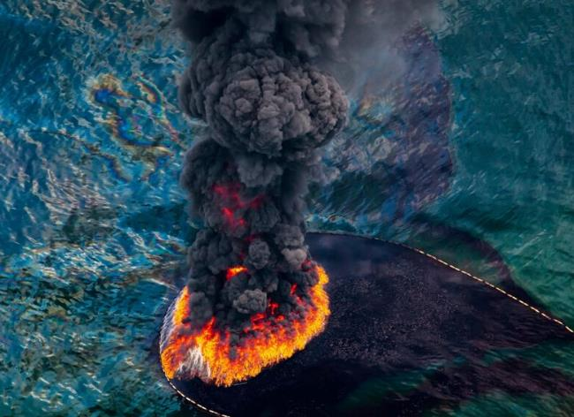
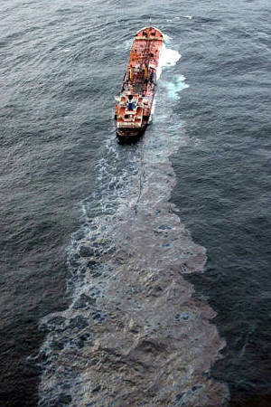

海上石油泄露事故
2010年墨西哥湾Deepwater Horizon油井事故
http://kanat.jsc.vsc.edu/
2002年11月，“威望号”油轮在西班牙海域沉没
http://picture.youth.cn/qtdb/

Slide 64



海洋石油污染的生态危害：
（1）直接危害海洋生物；
（2）影响海水与大气（氧气、二氧化碳）交换；
（3）破坏滨海湿地生态及景观（旅游）；
（4）生产危害：渔具、海滩晒盐、海水淡化等。

Slide 65
生物污染物质
污染物：废水污水中的致病性微生物（致病细菌、病虫卵和病毒）。
污染源：主要来自生活污水、医院污水，以及肉类屠宰加工、制革等工业废水。
危害：含有生物污染物质的水，会引起疾病的传播。
如生活污水中可能含有能引起肝炎、伤寒、霍乱、痢疾、脑炎的病毒和细菌以及蛔虫卵和钩虫卵等。
评价指标：大肠杆菌数等。
地表水质量分类标准（mg/L）
类别 | Ⅰ类 | Ⅱ类 | Ⅲ类 | Ⅳ类 | Ⅴ类
大肠杆菌群 ≤ | 200 | 2000 | 10000 | 20000 | 40000
《地表水环境质量标准》（GB 3838-2002）

Slide 66

热污染
废水温度过高而引起的危害，称为热污染。
热电厂等的冷却水是热污染的主要来源。
①水温升高使水中的溶解氧减少，水温的升高会导致生物耗氧速度的加快，促使水体中的落解氧进一步耗尽，使水质快速恶化，造成鱼类和其他水生生物死亡。
②加快藻类繁殖，从而加快水体的富营养化进程。
《地表水环境质量标准》（GB 3838-2002）中规定，人为造成水温变化应限制在：
周平均最大温升 ≤ 1 ℃
周平均最大温降 ≤ 2 ℃

Slide 67


感官性状污染物
废水中能引起异色、浑浊、泡沫、恶臭等现象的物质，虽然没有严重的危害，但也引起人们感官上的不快，被称为感官司性污染物。

Slide 68

中国十大流域水质状况
根据《 2013年中国环境状况公报》
2013年，全国地表水总体轻度污染，其中黄河、淮河、辽河、松花江流域水质为轻度污染，海河流域中度污染。
主要污染指标为化学需氧量和五日生化需氧量。

Slide 69

中国十大流域水质状况
根据《 2018年中国生态环境状况公报》
2018年，全国地表水总体轻度污染。其中黄河、淮河、松花江流域水质为轻度污染，海河、辽河流域为中度污染。
主要污染指标为化学需氧量、五日生化需氧量、总磷和氨氮。

Slide 70

E N D

